Slide 1
Suites numériques

Slide 2
Calculer u₁
a. u_{n} = 2n² - 3
b. u₀ = 1 et pour tout n ≥ 0, u_{n+1} = 2 u_{n} + 5
c. u₀ = 4 et pour tout n ≥ 1, u_{n} = - u_{n-1} + 1
d. u₀ = - 2 et pour tout n ≥ 0, u_{n+1} = 2 u_{n} + n+1

Slide 3
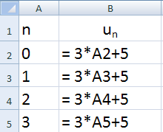
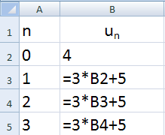
Définir la suite dont les premiers termes sont calculés en colonne B
a.
b.

Slide 4
La suite (u_{n} ) est arithmétique de raison r
a. Calculer u₂ sachant que u₀ = 1 et r = 6
b. Calculer u₁₆ sachant que u₁₅ = 1 et r = -5
c. Calculer u₇ sachant que u₈ = 20 et r = 6

Slide 5
La suite (u_{n} ) est arithmétique de raison r
a. Exprimer u₅ en fonction de u₀
b. Exprimer u₁₀ en fonction de u₁
c. Exprimer u₈ en fonction de u₄
d. Exprimer u₅ en fonction de u₁₀

Slide 6
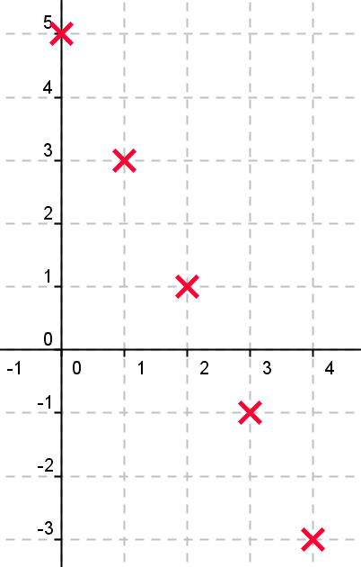
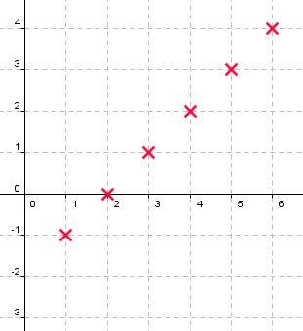
Lire le premier terme et la raison de cette suite arithmétique
a.
b.

Slide 7
La suite (u_{n} ) est géométrique de raison q
a. Calculer u₂ sachant que u₀ = 1 et q = 6
b. Calculer u₁₆ sachant que u₁₅ = 1 et q = -5
c. Calculer u₇ sachant que u₈ = 20 et q = -2

Slide 8
La suite (u_{n} ) est géométrique de raison q
a. Exprimer u₅ en fonction de u₀
b. Exprimer u₁₀ en fonction de u₁
c. Exprimer u₈ en fonction de u₄
d. Exprimer u₅ en fonction de u₁₀

Slide 9
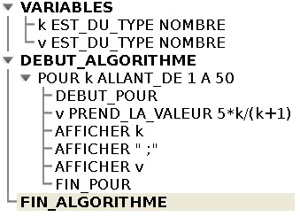
Que fait ce programme entré sur AlgoBox ?

Slide 10
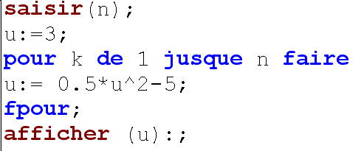
Que fait ce programme entré sur Xcasfr ?

Slide 11
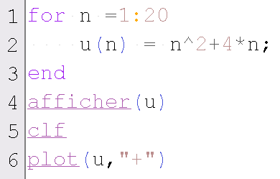
Que fait ce programme entré sur Scilab ?

Slide 12
Solutions

Slide 13
Calculer u₁
a. u_{n} = 2n² - 3 u₁ = -1
b. u₀ = 1 et pour tout n ≥ 0, u_{n+1} = 2 u_{n} + 5
u₁ = 7
c. u₀ = 4 et pour tout n ≥ 1, u_{n} = - u_{n-1} + 1
u₁ = -3
d. u₀ = - 2 et pour tout n ≥ 0, u_{n+1} = 2 u_{n} + n+1
u₁ = -3

Slide 14
Définir la suite dont les premiers termes sont calculés en colonne B
a.
b.
u_{n} = 3n + 5 pour n ≥ 0
u₀ = 4 et pour n ≥ 0,
u_{n+1} = 3 u_{n} + 5

Slide 15
La suite (u_{n} ) est arithmétique de raison r
Calculer u₂ sachant que u₀ = 1 et r = 6
u₂ = 13
Calculer u₁₆ sachant que u₁₅ = 1 et r = -5
u₁₆ = -4
c. Calculer u₇ sachant que u₈ = 20 et r = 6
u₇ = 14

Slide 16
La suite (u_{n} ) est arithmétique de raison r
a. Exprimer u₅ en fonction de u₀
b. Exprimer u₁₀ en fonction de u₁
c. Exprimer u₈ en fonction de u₄
d. Exprimer u₅ en fonction de u₁₀
u₅ = u₀ +5r
u₁₀ = u₁ +9r
u₈ = u₄ +4r
u₅ = u₁₀ -5r

Slide 17
Lire le premier terme et la raison de cette suite arithmétique
u₀ = 5
r = -2
u₁ = -1
r = 1
a.
b.

Slide 18
La suite (u_{n} ) est géométrique de raison q
Calculer u₂ sachant que u₀ = 1 et q = 6
u₂ = 36
Calculer u₁₆ sachant que u₁₅ = 1 et q = -5
u₁₆ = -5
c. Calculer u₇ sachant que u₈ = 20 et q = -2
u₇ = -10

Slide 19
La suite (u_{n} ) est géométrique de raison q
Exprimer u₅ en fonction de u₀
u₅ = u₀ .q⁵
b. Exprimer u₁₀ en fonction de u₁
u₁₀ = u₁ .q⁹
c. Exprimer u₈ en fonction de u₄
u₈ = u₄ .q⁴
d. Exprimer u₅ en fonction de u₁₀
u₅ = u₁₀ .q⁻⁵

Slide 20

Que fait ce programme entré sur AlgoBox ?
Affichage de la liste des nombres k ; v_{k}
pour 1 ≤ k ≤ 50
avec

Slide 21
Que fait ce programme entré sur Xcasfr ?
Calcul du n-ième terme de la suite définie par
u₀=3 et u_{n+1} = 0.5u_{n}² - 5 pour tout n ≥ 0

Slide 22
Que fait ce programme entré sur Scilab ?
Calcul et représentation graphique des n premiers termes de la suite définie par
u_{n} = n² + 4n pour tout n ≥ 1

